Slide 1


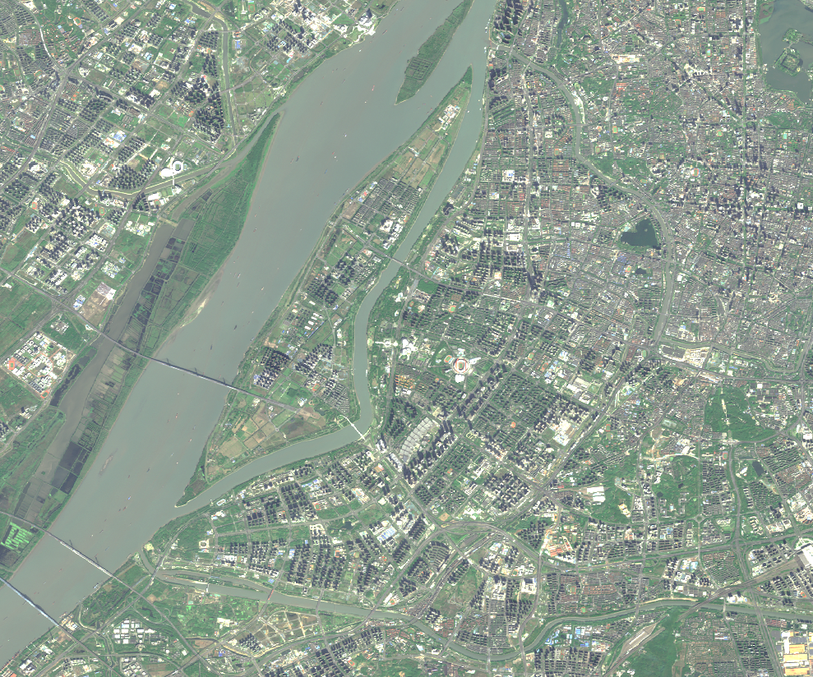
前言
为了进一步优化河西新城区中部地区用地布局，促进地区经济高质量发展，我局会同南京市建邺区人民政府组织开展了《河西新城区中部地区控制性详细规划》MCe030—01规划管理单元图则优化工作。
根据《中华人民共和国城乡规划法》《南京市国土空间规划条例》，现将《河西新城区中部地区控制性详细规划》MCe030—01规划管理单元图则优化成果向社会予以公布。
南京市国土空间规划编制成果公布
《河西新城区中部地区控制性详细规划》
MCe030—01规划管理单元图则优化
说明
1、本规划是城市发展的控制与引导性文件，不代表具体的项目实施计划和实施方案。一旦有建设行为，应依据批准的具体项目建设方案实施。
2、国土空间规划是不断优化更新的过程，规划内容以南京市规划和自然资源局存档备查的最新版本为准，同一地区同内容深度规划若有更新，南京市规划和自然资源局将依法及时在网站上公布，本材料自动作废。
3、本材料版权及解释权归南京市规划和自然资源局所有，未取得版权人的书面授权，谢绝改变、分发、发布或使用本材料图文资料。
地 址：南京市鼓楼区中山路171号
邮 编：210005
网 址：http://ghj.nanjing.gov.cn
咨询电话：025-86570680
南京市规划和自然资源局
二O二六年十月

Slide 2
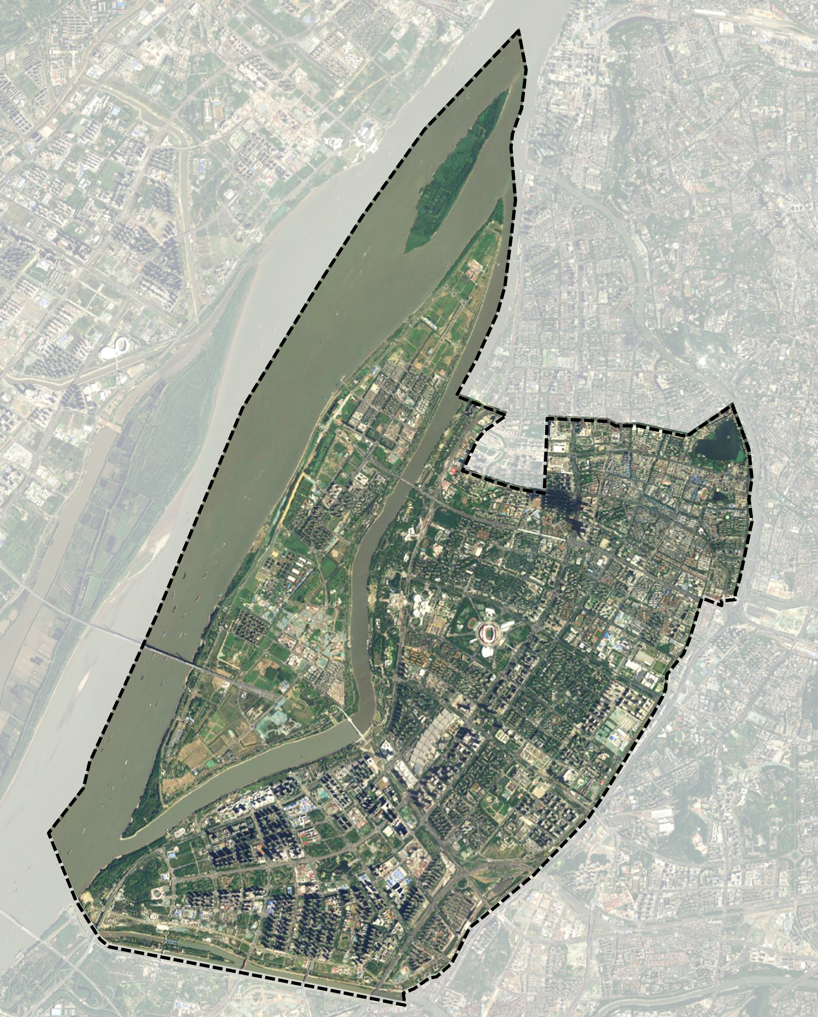
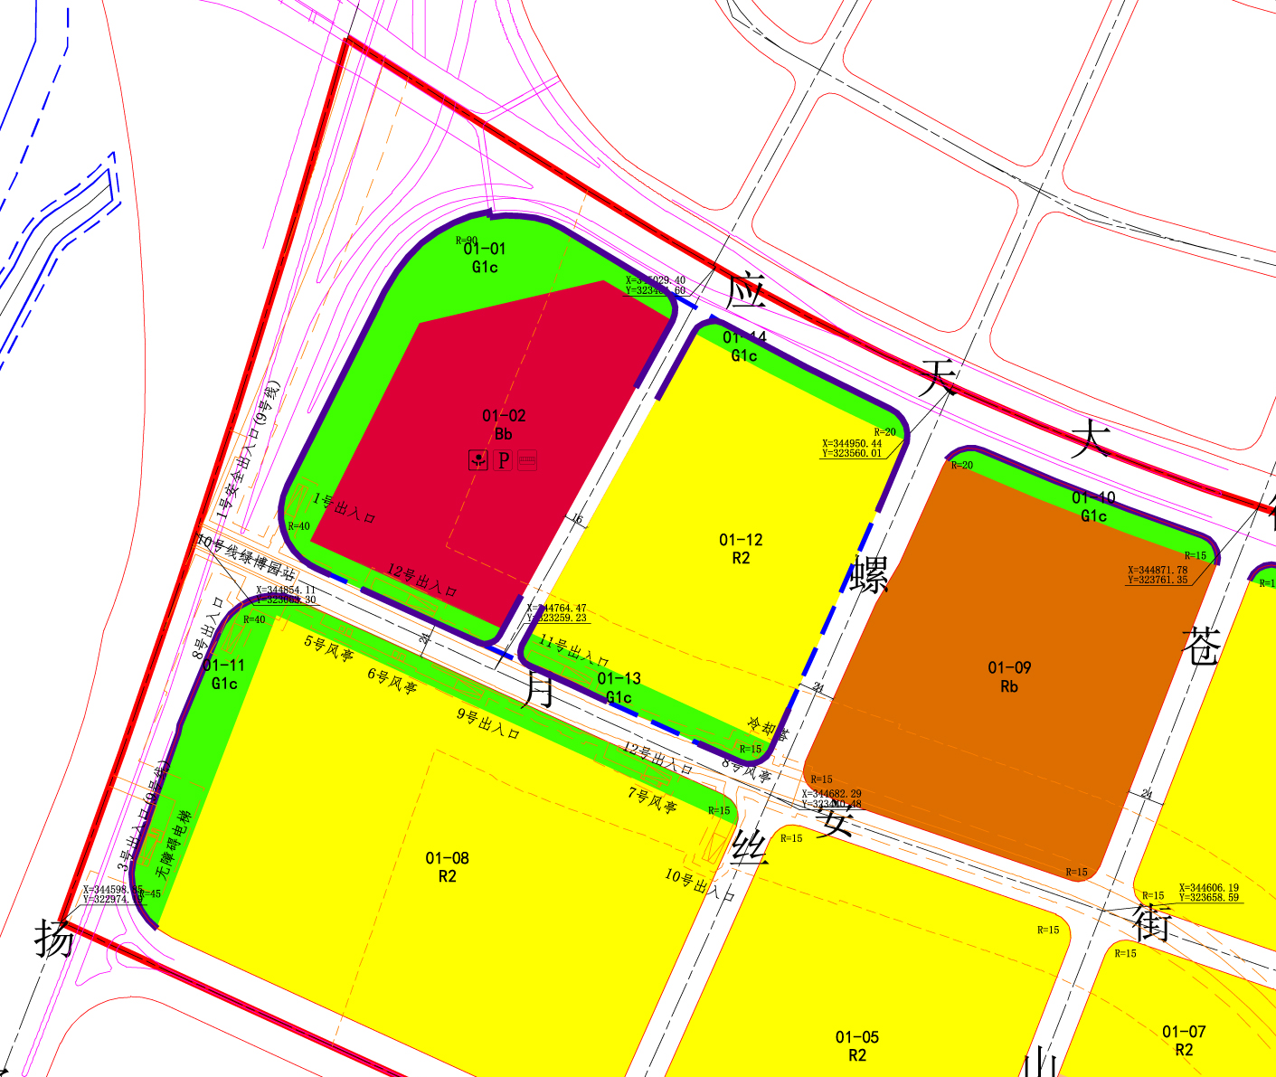
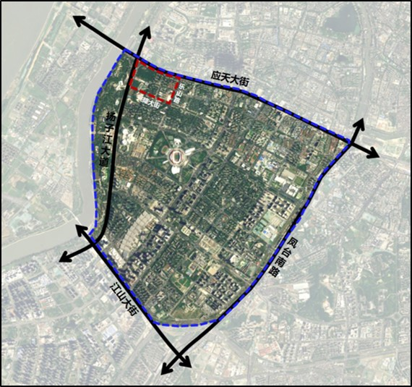
《河西新城区中部地区控制性详细规划》MCe030—01规划管理单元图则优化
区位
图则优化内容
MCe030—01规划管理单元图则位于建邺区河西新城区中部地区，东至乐山路、南至兴隆大街、西至扬子江大道、北至应天大街，用地面积约57.29公顷。
（1）用地布局及指标。在原01—02地块中新增一条红线宽度为16米规划支路。优化后01—01地块用地性质为街旁绿地（G1c），绿地率为≥65%；01—02地块用地性质为商办混合用地(Bb)，容积率≤6.0，建筑密度≤55%，建筑高度≤200米，绿地率≥25%；01—12地块用地性质为二类居住用地(R2)，容积率≤2.2，建筑密度≤25%，建筑高度≤80米，绿地率≥30%；01—13地块用地性质为街旁绿地（G1c），绿地率≥65%；01—14地块用地性质为街旁绿地（G1c），绿地率≥65% 。
（2）规划控制条文。修改规划控制条文为“4、该区域为长江漫滩地质条件，根据《南京市轨道交通条例》的规定，轨道交通控制保护区、特别保护区范围分别为轨道交通结构外边线外侧150米内、15米内。保护区内的建设活动须制定保护轨道交通设施的方案。6、01—08、12地块中商业建筑面积比例2%-4%；商业建筑与住宅建筑必须分开布置；商业建筑原则上沿月安街设置。沿月安街、扬子江大道道路绿地可兼容安排非机动车停车、轨道交通及相关配套设施。01—02地块需兼容基层社区中心一处、公交场站一处、P+R停车场一处；其中公交场站不小于2000㎡；除满足商办地块自身停车配建外，需提供不少于70泊位用于P+R停车。”
01—01地块
街旁绿地（G1c）
用地面积：14586.84㎡
容 积 率：——
建筑密度：——
控制高度：——
绿 地 率：≥65%
01—14地块
街旁绿地（G1c）
用地面积：2232.70㎡
容 积 率：——
建筑密度：——
控制高度：——
绿 地 率：≥65%
MCe030—01
规划管理单元图则
01—02地块
商办混合（Bb）
用地面积：30022.67㎡
容 积 率：≤6.0
建筑密度：≤55%
控制高度：≤200m
绿 地 率：≥25%
01—12地块
二类居住（R2）
用地面积：36720.45㎡
容 积 率：≤2.2
建筑密度：≤25%
控制高度：≤80m
绿 地 率：≥30%
本图则在建邺区的位置
MCe030
控规单元
MCe030—01
规划管理单元图则
01—13地块
街旁绿地（G1c）
用地面积：3466.85㎡
容 积 率：——
建筑密度：——
控制高度：——
绿 地 率：≥65%
图则单元边界
优化地块范围
批准单位 | 南京市人民政府
批准文号 | 宁政复〔2026〕141号
本图则在MCe030控规单元的位置

